Slide 1
二叉树是树形结构的一个重要类型。许多实际问题抽象出来的数据结构往往是二叉树的形式，即使是一般的树也能简单地转换为二叉树，而且二叉树的存储结构及其算法都较为简单，因此二叉树显得特别重要。
二叉树(binary tree) 是指对于树中的每个节点而言，至多有左右两个子节点，即任意节点的度小于等于2。而广义的树则没有如上限制。二叉树是最常见的树形结构。
二叉树的五种基本形态
二叉树可以是空集；根可以有空的左子树或右子树；或者左、右子树皆为空。
二叉树的子树有左右之分，次序不能颠倒

Slide 2
性质1 二叉树第i层上的结点数目最多为2i-1(i≥1)。
性质2 深度为k的二叉树至多有2k-1个结点(k≥1)。
在具有相同深度的二叉树中，仅当每一层都含有最大结点数时，其树中结点数最多。因此利用性质1可得，深度为k的二叉树的结点数至多为：
20+21+…+2k-1=2k-1
性质3 在任意-棵二叉树中，若终端结点的个数为n0，度为2的结点数为n2，则no=n2+1。
证明：因为二叉树中所有结点的度数均不大于2，所以结点总数(记为n)应等于0度结点数、1度结点(记为n1)和2度结点数之和：
n=no+n1+n2 (式子1)
另一方面，1度结点有一个孩子，2度结点有两个孩子，故二叉树中孩子结点总数是：
nl+2n2
树中只有根结点不是任何结点的孩子，故二叉树中的结点总数又可表示为：
n=n1+2n2+1 (式子2)
由式子1和式子2得到：
no=n2+1

Slide 3
(4) 具有n个结点的完全二叉树的深度为int（log2n）+1

Slide 4
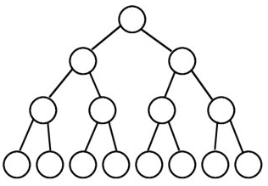
完美二叉树(Perfect Binary Tree)
一棵深度为k且有2k-1个结点的二又树称为满二叉树。
满二叉树的特点：
（1） 每一层上的结点数都达到最大值。即对给定的高度，它是具有最多结点数的二叉树。
（2） 满二叉树中不存在度数为1的结点，每个分支结点均有两棵高度相同的子树，且树叶都在最下一层上。

Slide 5
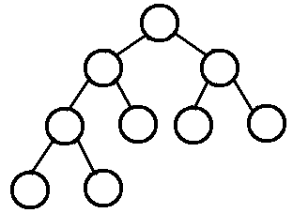
如果只是删除满二叉树最底层最右边的连续若干个节点，这样形成的二叉树就是完全二叉树(Complete Binary Tree)
若设二叉树的深度为h，除第 h 层外，其它各层 (1～h-1) 的结点数都达到最大个数，第 h 层所有的结点都连续集中在最左边，这就是完全二叉树。
一棵二叉树至多只有最下面的两层上的结点的度数可以小于2，并且最下层上的结点都集中在该层最左边的若干位置上，则此二叉树成为完全二叉树。
完全二叉树从根结点到倒数第二层满足完美二叉树，
最后一层可以不完全填充，其叶子结点都靠左对齐。

Slide 6
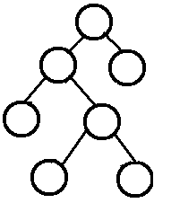
完满二叉树(Full Binary Tree) 所有非叶子结点的度都是2。（只要你有孩子，你就必然是有两个孩子。）

Slide 7
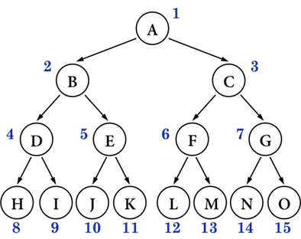
将图中的编号为15, 14, 13, 12, 11叶子结点都拿掉(从右到左的顺序)，

Slide 8
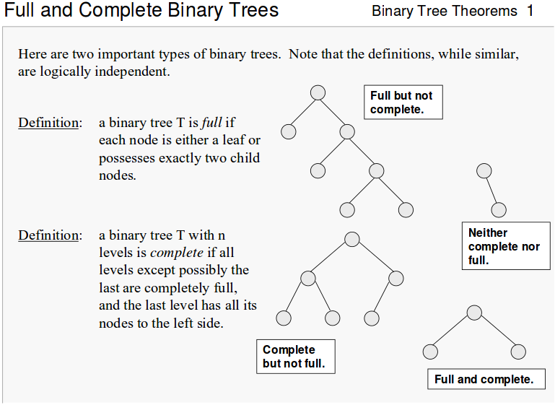

Slide 9
完美二叉树 Perfect Binary Tree
Every node except the leaf nodes have two children and every level (last level too) is completely filled. 除了叶子结点之外的每一个结点都有两个孩子，每一层(当然包含最后一层)都被完全填充。
完全二叉树 Complete Binary Tree Every level except the last level is completely filled and all the nodes are left justified. 除了最后一层之外的其他每一层都被完全填充，并且所有结点都保持向左对齐。
完满二叉树 Full/Strictly Binary Tree Every node except the leaf nodes have two children. 除了叶子结点之外的每一个结点都有两个孩子结点。

Slide 10
完美(Perfect)二叉树一定是完全(Complete)二叉树，但完全(Complete)二叉树不一定是完美(Perfect)二叉树。
完美(Perfect)二叉树一定是完满(Full)二叉树，但完满(Full)二叉树不一定是完美(Perfect)二叉树。
完全(Complete)二叉树可能是完满(Full)二叉树，完满(Full)二叉树也可能是完全(Complete)二叉树。
既是完全(Complete)二叉树又是完满(Full)二叉树也不一定就是完美(Perfect)二叉树。

Slide 11
如果要访问二叉树中的某一个节点，通常需要逐个遍历二叉树中的节点，来定位那个节点。它不象数组那样能对指定的节点进行直接的访问。所以查找二叉树的渐进时间是线性的 O(n)，在最坏的情况下需要查找树中所有的节点。也就是说，随着二叉树节点数量增加时，查找任一节点的步骤数量也将相应地增加。
那么，如果一个二叉树的查找时间是线性的，定位时间也是线性的，那相比数组来说到底哪里有优势呢？毕竟数组的查找时间虽然是线性 O(n)，但定位时间却是常量 O(1) 啊？的确是这样，通常来说普通的二叉树确实不能提供比数组更好的性能。然而，如果我们按照一定的规则来组织排列二叉树中的元素时，就可以很大程度地改善查询时间和定位时间。

Slide 12
二叉查找树（BST：Binary Search Tree）是一种特殊的二叉树，它改善了二叉树节点查找的效率。二叉查找树有以下性质：
对于任意一个节点 n，
其左子树（left subtree）下的每个后代节点（descendant node）的值都小于节点 n 的值；
其右子树（right subtree）下的每个后代节点的值都大于节点 n 的值。
所谓节点 n 的子树，可以将其看作是以节点 n 为根节点的树。子树的所有节点都是节点 n 的后代，而子树的根则是节点 n 本身。

Slide 13
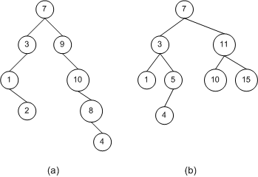
下图中展示了两个二叉树。二叉树（b）是一个二叉查找树（BST），它符合二叉查找树的性质规定。而二叉树（a），则不是二叉查找树。因为节点 10 的右孩子节点 8 小于节点 10，但却出现在节点 10 的右子树中。同样，节点 8 的右孩子节点 4 小于节点 8，但出现在了它的右子树中。无论是在哪个位置，只要不符合二叉查找树的性质规定，就不是二叉查找树。例如，节点 9 的左子树只能包含值小于节点 9 的节点，也就是 8 和 4。
假设我们要查找 BST 中的某一个节点。例如在上图中的二叉查找树（b）中，我们要查找值为 10 的节点。
我们从根开始查找。可以看到，根节点的值为 7，小于我们要查找的节点值 10。因此，如果节点 10 存在，必然存在于其右子树中，所以应该跳到节点 11 继续查找。此时，节点值 10 小于节点 11 的值，则节点 10 必然存在于节点 11 的左子树中。在查找节点 11 的左孩子，此时我们已经找到了目标节点 10，定位于此。

Slide 14
假设我们要查找节点 n，从 BST 的根节点开始。算法不断地比较节点值的大小直到找到该节点，或者判定不存在。每一步我们都要处理两个节点：树中的一个节点，称为节点 c，和要查找的节点 n，然后并比较 c 和 n 的值。开始时，节点 c 为 BST 的根节点。然后执行以下步骤：
如果 c 值为空，则 n 不在 BST 中；
比较 c 和 n 的值；
如果值相同，则找到了指定节点 n；
如果 n 的值小于 c，那么如果 n 存在，必然在 c 的左子树中。回到第 1 步，将 c 的左孩子作为 c；
如果 n 的值大于 c，那么如果 n 存在，必然在 c 的右子树中。回到第 1 步，将 c 的右孩子作为 c；
，查找算法的时间复杂度应该是 O(log­2n)，简写为 O(lg n)
BST 算法查找时间依赖于树的拓扑结构。最佳情况是 O(log­2n)，而最坏情况是 O(n)。

Slide 15
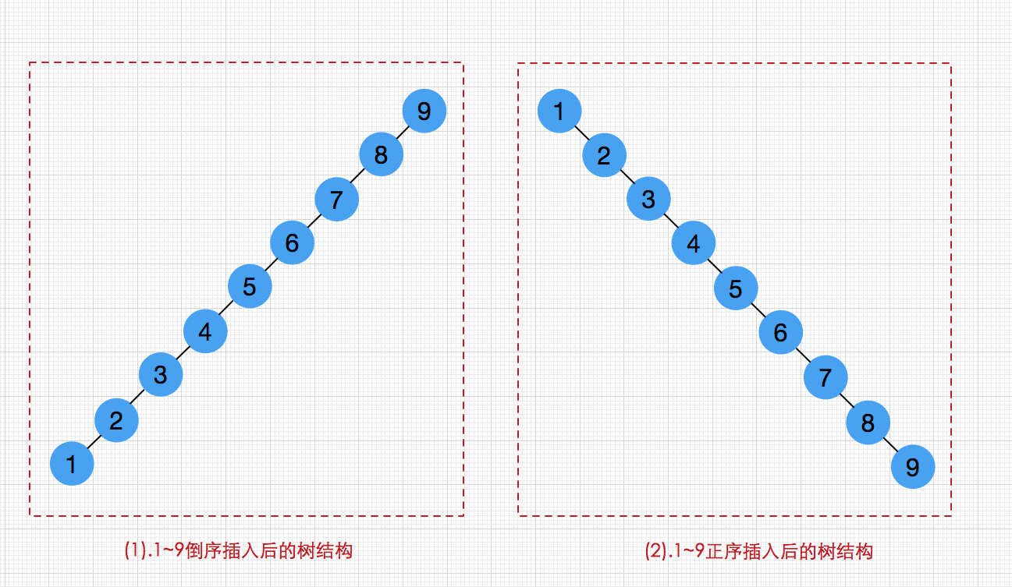
二叉查找树）在操作的时间复杂度上不一定遵循O(㏒n)，也有可能是O(n)，

Slide 16
把已排序的1-9数据进行正序和倒序插入后，树的结构已变成单向左子树或者右子树了，如果我们在往里插入已排序的数据，那么单向左子树或者右子树越来越长，此时已跟单链表没有什么区别了，因此对此结构的操作时间复杂度自然就由O(㏒n)变成O(n)了，这也就是普通二叉查找树不是严格意义上O(㏒n)的原因。那么该如何解决这个问题呢？事实上一种解决的办法就是要有一个称为平衡的附加结构条件即：任何结点的深度不得过深，而这种数据结构就是平衡二叉树（AVL）
（Balanced Binary Tree）
平衡二叉树（Balanced Binary Tree），它是G.M. Adelson-Velsky 和 E.M. Landis在1962年在论文中发表的，因此又叫AVL树。这里我们还需要明确一个概念，AVL树只是实现平衡二叉树的一种方法，它还有很多的其他实现方法如红黑树、替罪羊树、Treap、伸展树等

Slide 17
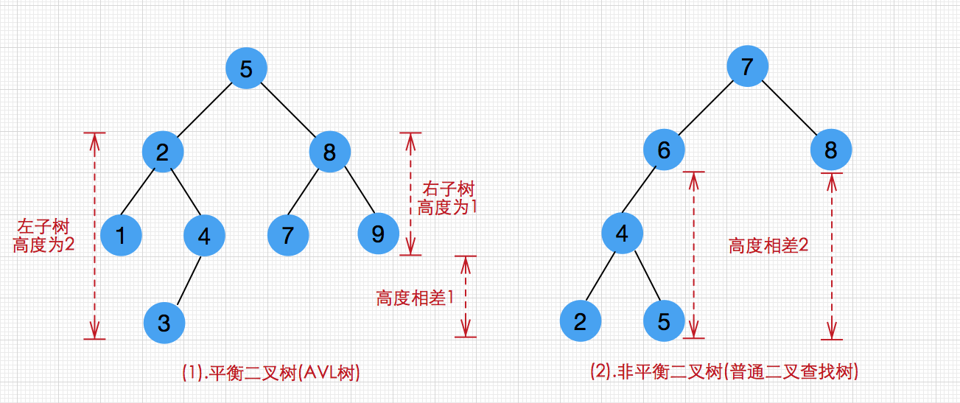
AVL树的特性：一棵AVL树是其每个结点的左子树和右子树的高度最多相差1的二叉查找树(空树的高度为-1)，这个差值也称为平衡因子（其取值可以是1，0，-1，平衡因子是某个结点左右子树层数的差值，有的书上定义是左边减去右边，有的书上定义是右边减去左边，这样可能会有正负的区别，但是这个并不影响我们对平衡二叉树的讨论）

Slide 18
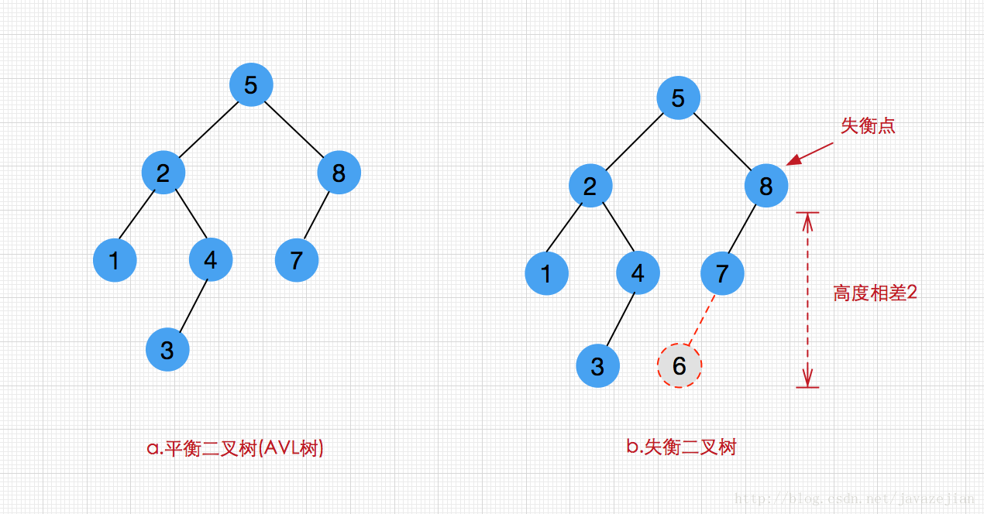
我们把6插入到图a后，结构变成了图b，这时原本的平衡二叉树就失去平衡了。
显然图b已失去平衡，如果发生这样的情况，我们就必须考虑插入元素后恢复二叉树的平衡性质，实际上也总是可以通过对树进行简单的修复来让其重新恢复到平衡，而这样的简单操作我们就称之为旋转

Slide 19
二叉查找树在添加数据的同时保持平衡呢？基本思想就是：当在二叉排序树中插入一个节点时，首先检查是否因插入而破坏了平衡，若 破坏，则找出其中的最小不平衡二叉树，在保持二叉排序树特性的情况下，调整最小不平衡子树中节点之间的关系，以达 到新的平衡。所谓最小不平衡子树 指离插入节点最近且以平衡因子的绝对值大于1的节点作为根的子树。

